Slide 1
간단한 코드 따라 해 보기 1주차_03_01
한 동 대 학 교
김경미 교수

Slide 2
학습목표
간단한 코딩 따라 해 보기
상호작용 방식과 스크립트 방식의 코딩 차이를 이해하기
print문 활용하기

Slide 3
연습문제 1
상호작용 방식
자신의 소속과 이름을 화면에 출력한다
print()를 사용한다

Slide 4
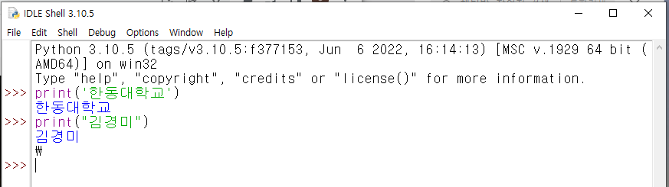
연습문제 1, 코드

Slide 5
연습문제 2
상호작용 방식
더하기연산과 곱하기 연산을 시도해 본다
더하기는 ‘+’, 곱하기는 ‘*’ 기호를 사용한다
상호작용 방식에서
수식은 print()를 사용하지 않아도 결과가 나타난다

Slide 6
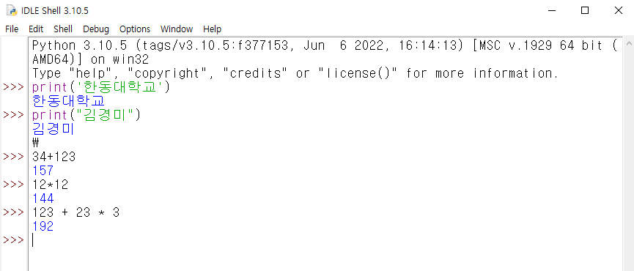
연습문제 2, 코드

Slide 7
연습문제 3
스크립트 방식
메뉴 file-New file를 선택한 후,
연습문제 01, 02 내용을 입력하여
화일이름 ‘firstcode.py’로 저장한다
실행해 본다(F5 key 누르면 실행)
상호작용 방식과 스크립트 방식의 차이가 무엇인가요?

Slide 8
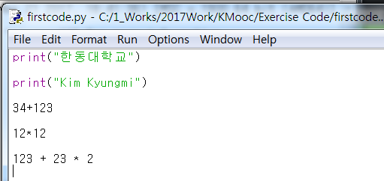

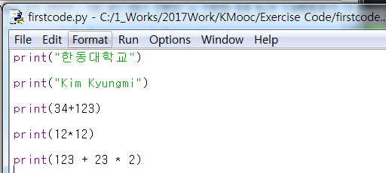
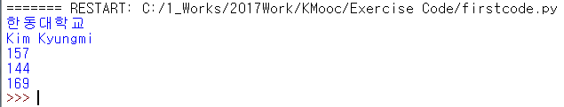
연습문제 3, 코드와 결과

Slide 9
연습문제 4
스크립트 방식
다음 코드를 그대로 입력한 후, 실행 해 본다
## filename: iftest.py
age = 25
if age > 65 :
print("senior")
elif age > 20 :
print(“adult")
else :
print("young")

Slide 10
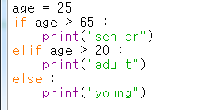
연습문제 4, 코드와 결과

Slide 11
연습문제 5
연습문제 4에서 age를 코드에서 설정했다면
이번에는 age를 입력 받는다
## filename: iftest2.py
age = int(input(“나이를 입력하세요: “))
if age > 65 :
print("senior")
elif age > 20 :
print(“adult")
else :
print("young")

Slide 12
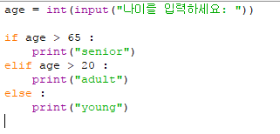
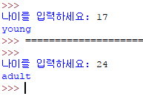
연습문제 5, 코드와 결과

Slide 13
연습문제 6
스크립트 방식
다음 코드를 그대로 입력한 후, 실행 해 본다
## filename: whiletest.py
step=0
while step < 1000 :
print(step)
step += 100

Slide 14
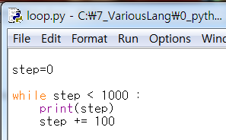
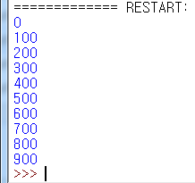
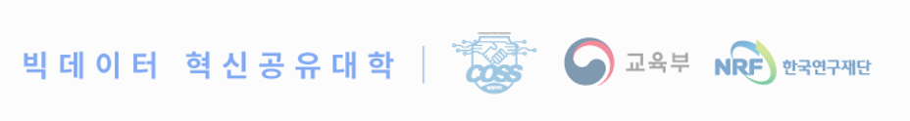
연습문제 6, 코드와 결과

Slide 15
연습문제 7
구구단 2단을 출력한다
다음 코드를 그대로 입력한 후, 따라해본다
num의 숫자를 변경하여 단 수를 변경할 수 있다
#fortest.py
num = 2
for i in range (1, 10) :
print(num, "X", i, "=", num*i)

Slide 16
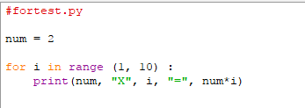
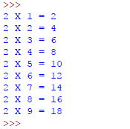
연습문제 7 코드와 결과

Slide 17
강의 요약
간단한 코딩하기 연습
스크립트 방식에서
수식 연산 결과를 나타내려면 print를 꼭 사용해야 함
저장한 파일을 실행하면, 결과는 처음 시작한 IDLE 창에 나타남
IDLE창에서 코드를 입력하면 색상이 바뀌는 것
print
if
elif
else
while

Slide 18
목표 달성 질문
Idle, jupyter notebook, repl 중 본인이 편한 것을 결정 하셨나요?
IDLE에서 상호작용 모드와 스크립트 모드의 차이점을 설명하시오

Slide 19
감사합니다
1주차_03_01_ 간단한 코드 따라 해 보기

